Slide 1
第 3 章
Java 程序设计概述

Slide 2
本章主要内容
初识Java语言
Java程序开发环境和运行过程
程序的基本结构
基本的输入输出

Slide 3

一、初识Java语言
Java语言由语法规则和类库两部分组成。
语法规则：确定Java程序的书写规范。
类库：专业开发人员，软件供应商编写的Java 程序模块——类。
类库是Java程序运行的API（应用程序接口）。
其开放的源码: src.zip（安装后的JDK目录下）
类库是更好地使用Java语言编程的关键。

Slide 4



第一个Java程序：
public class JavaFirstProgram {
public static void main(String[] args) {
System.out.printf(" Your First Java Program！");
}
}

Slide 5

Java程序基本约定
Java程序区分大小写。
即：class，Class是不同的。
在一个Java 源文件中，允许有多个类(class),但只能有一个被public修饰的类，并且源程序文件名由该“类名+.java”命名。该类称为主类。
如上页程序：
public class JavaFirstProgram {
public static void main(String[] args) {
System.out.printf(“This is a Java Program！");
}
}
程序文件名必须保存为“JavaFirstProgram.java”,否则编译不通过！

Slide 6
二、Java程序的运行环境
Java是解释型的高级编程语言
运行
编译
连接
可执行程序EXE
编译型源程序
操作系统
裸机
解释器
编译
解释
运行
Java源程序
字节码程序
.java
.class
Java虚拟机

Slide 7
运行Java程序开发基本过程
1、利用编辑器编写 Java源程序
  源文件名：主类名.java
2、利用编译器将源程序编译
成字节码
  字节码文件名：源文件名.class
3、利用虚拟机（解释器）运行
  工作过程：载入、代码校验、
  解释执行
编辑器
. java
编译器
. class
解释器
运行结果

Slide 8
常见的Java开发环境
从网络上直接下载JDK（Java Developer Kit） ，安装，
在JKD的目录下，利用命令行方式操作：
  javac（编译器）； java（解释器）
Java集成开发环境（IDE）
  Eclipse、IntelliJ IDEA
Java 教学集成开发环境
  Netbeans 8.0及以上，需要JDK8.0以上版本的支持

Slide 9
利用JDK运行程序的基本过程
选择一个文本编辑器，将上述源程序录入计算机，并用JavaFirstProgram.java作为文件名将其保存。
利用Java编译器对源程序进行编译，并形成字节码文件JavaFirstProgram.class。操作命令为：
c:\example>javac JavaFirstProgram.java
利用Java解释器（Java虚拟机）运行字节码文件，操作命令为：
c:\example>java JavaFirstProgram。

Slide 10
03 如何在IDEA开发Java程序3 .mp4
视频演示：
03 如何利用JDK开发Java程序1.mp4
03 如何利用JDK开发Java程序2.mp4

Slide 11
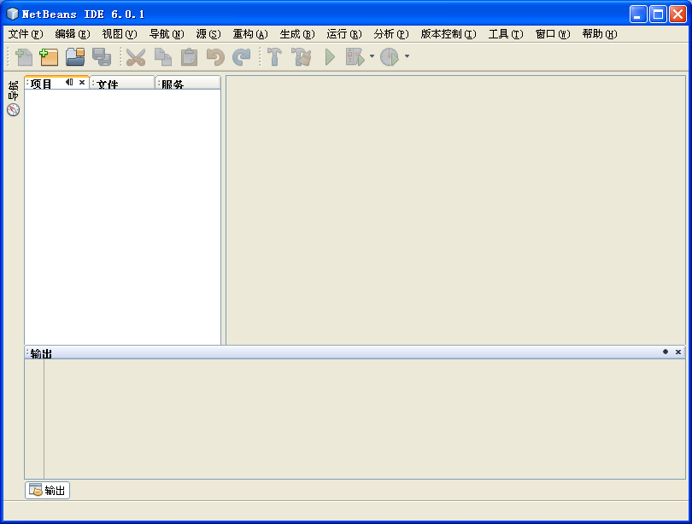
利用NetBeans运行程序的基本过程
（1）启动NetBeans IDE

Slide 12
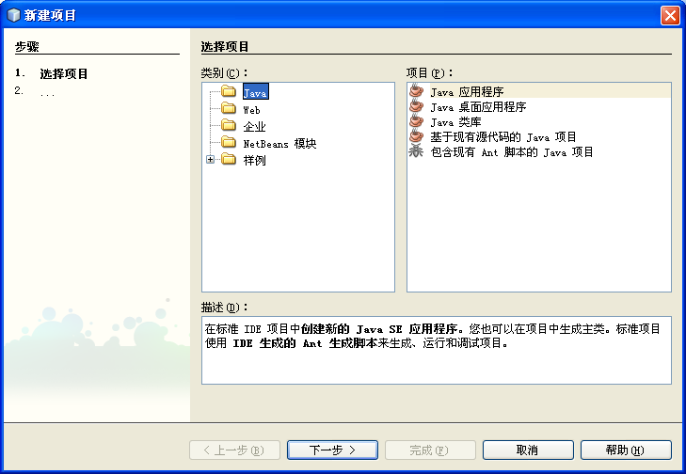
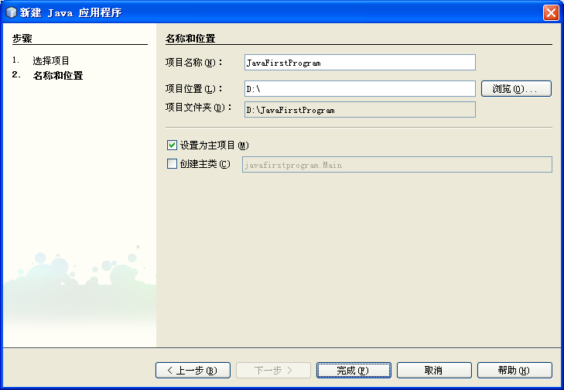
（2）创建一个项目。选择“文件/新建项目”

Slide 13
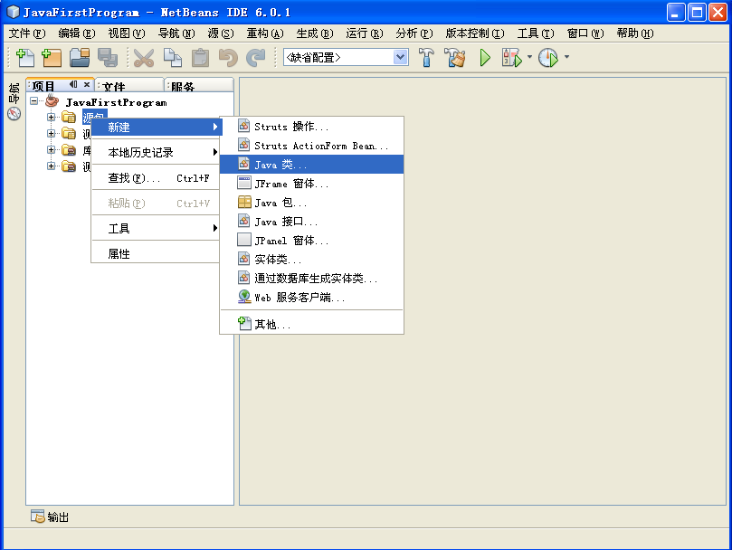
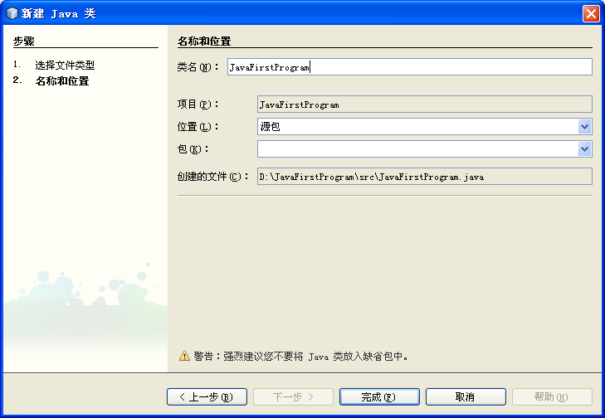
（3）设置项目名称和存放位置。

Slide 14
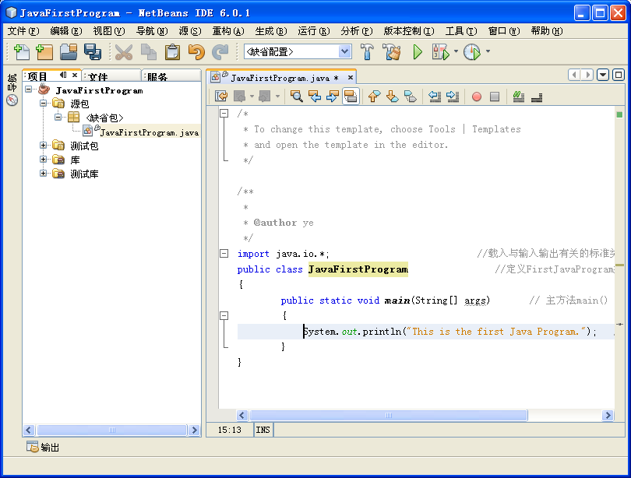
（4）录入并编辑Java应用程序。

Slide 15
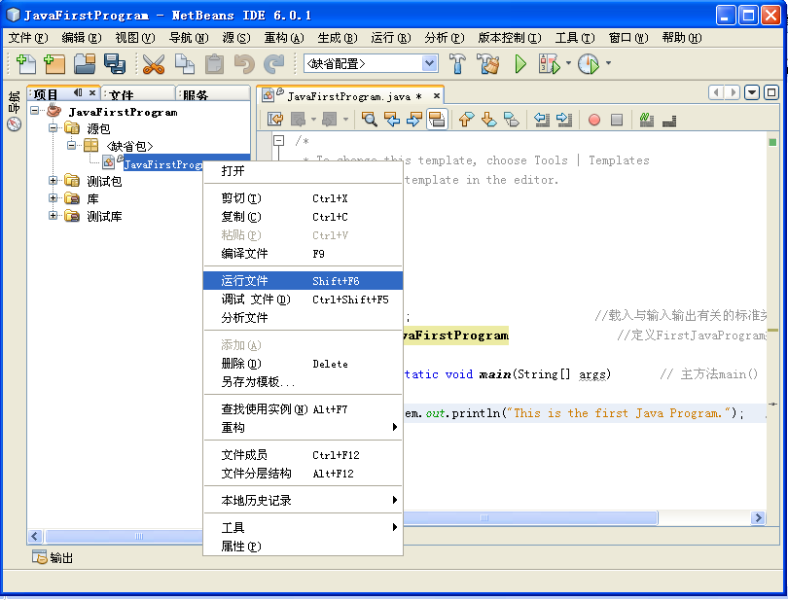
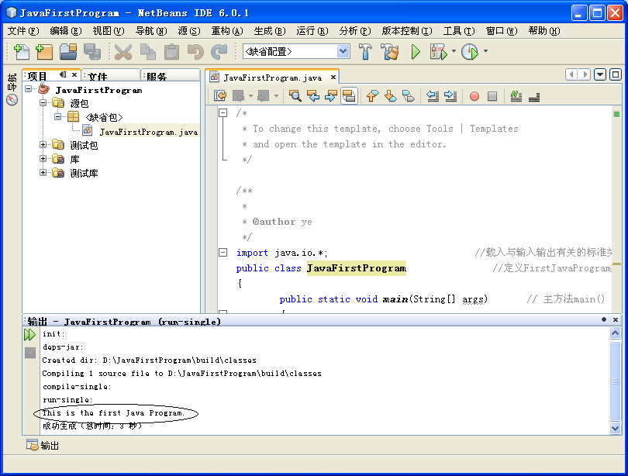
（5）运行Java程序。

Slide 16
Java程序分为Applet、Application两类：
1、Application应用程序：是一个完整的应用程序，可以利用Java虚拟机独立地运行。
2、Applet（小应用程序）：不是一个完整的应用程序，而是框架程序中的一个模块，所以只能在WWW 浏览器环境下运行。嵌入HTML语言中。 Applet不作为本课介绍内容。

Slide 17
三、Java程序的基本结构
Application应用程序基本结构：
import语句
引入类库
主类名称
主类,
文件名
public class
{
public static void main(String[ ] args)
{
}
}
main()方法,
程序入口
方法体

Slide 18
JAVA程序构成
类头+类体
类n+1
类n
类
成
员
静态属性(域)
+
方法(函数)
class2
class1
public主类(惟一)
JAVA程序

Slide 19
Java程序组成
Java程序是由一个或多个类及接口组成的。
public class JavaFirstProgram { //类1，类名JavaFirstProgram
public static void main(String[] args) {
System.out.printf(“Hello World!");
}
}
class JavaNextProgram { //类2， 类名JavaNextProgram
属性；
方法；
……
}
此Java程序的文件名，必须命名为由public修饰的主类名JavaFirstProgram.java。

Slide 20

单选题
1分
练习、下面定义形式中,非法的一项是( )
A
class A{ int a,b; ... }
B
class A{ int i,j; i=j=10; ... }
C
class A{ int i; float f;... }
D
class A{ int i=12; float f1=1. 2f; ...}
提交

Slide 21
四、基本的输入、输出
课参看视频：
1、第一个Java程序及输出Hello（6分钟）
https://www.bilibili.com/video/av77648377?p=4
2、Java的输入(12分钟)
https://www.bilibili.com/video/av77648377?p=5

Slide 22
Application应用程序的输入输出
  System是一个封装了输入输出功能的标准类。
  输入： System.in (JDK5.0之前)
  Scanner类 (JDK5.0 )
  输出： System.out
System标准类中的in,out对象：
public final static InputStream in = nullInputStream();
public final static PrintStream out = nullPrintStream();
标准类库： JDK安装目录下的 SRC.ZIP

Slide 23
1．输出方式
System是一个封装了输入输出功能的标准类；out是System类中包含的属于PrintStream类的标准输出流对象，print() 和printf() 是PrintStream类提供的用于将各种数据类型的数据输出到屏幕上的两个方法。

Slide 24
Java在JDK 5.0版本中接纳了C语言的printf()函数，并保持了格式控制方式。见书P42表。
value = 1000.0 / 3；
System.out.print ("OutPut value =");
System.out.printf("%10.2f", value);
将会显示： OutPut value = 333.33
4个空格

Slide 25
2．输入方式
在JDK 5.0版本中，提供了一个专门用于处理数据输入的Scanner类，利用它可以方便地实现各种数据的键盘输入。

Slide 26
在Scanner类中，提供了几个读取输入内容的方法。
  String nextLine() 读取输入的下一行内容
  String next() 读取输入的下一个单词
  int nextInt() 读取下一个表示整数的字符序列，并转换成int型;
  double nextDouble() 读取下一个表示浮点数的字符序列,并将其转换成double型
  boolean hasNext() 检测是否还有输入内容
  boolean hasNextInt() 检测是否还有表示整数的字符序列;
  boolean hasNextDouble()检测是否还有表示浮点数的字符序列
Scanner类的构造方法:
public Scanner(InputStream source)

Slide 27
import java.util.*;
public class InputTest
{
public static void main(String[ ] args)
{
Scanner scan1 = new Scanner(System.in); //输入Scanner类
System.out.printf(“What is your name?”); //输出System类
String name = scan1.nextLine();
System.out.printf("How old are you?");
int age = scan1.nextInt();
System.out.printf("Hello, " + name + " is " + age + " years old.");
}
}

Slide 28
import java.util.*;
public class OutputTest
{
public static void main(String[ ] args)
{
double radius, area, perimeter;
Scanner scan1 = new Scanner(System.in);
System.out.print("Enter radius :"); // 输入圆的半径
radius = scan1.nextDouble();
area = radius * radius * Math.PI; // 计算圆的面积
perimeter = 2 * radius * Math.PI; // 计算圆的周长
System.out.printf("The radius of the circle is %8.2f\n",radius);
System.out.printf("The area of the circle is %10.2f\n",area);
System.out.printf("The perimeter of the circle is %8.2f\n",perimeter);
}
}

Slide 29
常用Java数值计算方法
Math类
默认引入: import java.lang
package java.lang;
import java.util.Random;
public final class Math {
private Math( ) { }
public static final double E = 2.7182818284590452354; //数学常数E
public static final double PI = 3.14159265358979323846;//圆周率常数
public static native double sin(double a);
public static native double cos(double a);
public static native double tan(double a);
public static native double asin(double a);
public static native double acos(double a);
public static native double atan(double a);
public static native double exp(double a); //e的参数次幂
public static native double log(double a);
public static native double sqrt(double a); //平方根
public static native double IEEEremainder(double f1, double f2);
//IEEEremainder返回f1/f2的余数,若f2=NAN,则返回f1;

Slide 30
public static native double ceil(double a); //大于等于参数的最小整数
public static native double floor(double a); //求小于等于参数的最大整数
public static native double rint(double a); //小于等于5舍,大于5入,不管符号
public static int round(float a) ； //求近似数，四舍五入
public static long round(double a)；//四舍五入
public static native double atan2(double a, double b);
public static native double pow(double a, double b); a的b次方
private static Random randomNumberGenerator；//随机数发生器
public static double random( )；//产生0~1之间(不含1)的伪随机数
public static int abs(int a)；
public static long abs(long a)；
public static float abs(float a) ；
public static double abs(double a) ；
public static int max(int a, int b) ；
public static long max(long a, long b)；
public static float max(float a, float b) ；
public static double max(double a, double b) ；
public static int min(int a, int b) ；
public static long min(long a, long b) ；
public static float min(float a, float b) ；
public static double min(double a, double b) ；
}

Slide 31
System类 import java.lang
public final class System {
private System() { }
public final static InputStream in = nullInputStream();
public final static PrintStream out = nullPrintStream();
public final static PrintStream err = nullPrintStream();
………….//System类中一些方法的定义
}
想输出到屏幕，就要用到print函数，而print是在PrintStream类中定义的。 PrintStream是FilterOutputStream的子类, FilterOutputStream又是OutputStream的子类（看书P170页）。
OutputStream是所有字节输出流类的父类。它是一种输出方式，并不特指某一种设备，可以输出到磁盘文件，打印机和显示器。
所以，如果想指定在屏幕上输出，就要明确指出系统的标准输出设备显示器，即“System.out”，而系统的标准输出就是“PrintStream”类型的。至于“System.out”为什么就是显示器，它怎么实现的，和显示器怎么通讯的，那是Java语言对底层的调用和支持了。 PrintStream类中有多个print,printf,println可供使用。
InputStream 和in的关系同理。System.in指的就是标准输入。（书P169）

Slide 32
Scanner类 import java.util
public final class Scanner implements Iterator <String> {
private CharBuffer buf; // Internal buffer used to hold input,数据成员
……
public Scanner(Readable source) { //构造方法
this(source, WHITESPACE_PATTERN);
}
/** Constructs a new <code>Scanner</code> that produces values scanned */
public Scanner(InputStream source) { // //构造方法
this(new InputStreamReader(source), WHITESPACE_PATTERN);
}
……
public int nextInt() { return nextInt(defaultRadix); }
public double nextDouble() { … }
public boolean hasNextDouble() {
boolean result = hasNext(floatPattern());
…
return result;
}
Java中迭代器Iterator的作用.doc

Slide 33
计算圆的面积，周长
import java.util.*;
public class RoundTest
{
public static void main(String[ ] args)
{
double radius, area, perimeter;
Scanner scan1 = new Scanner(System.in);
System.out.print("Enter radius :"); // 输入圆的半径
radius = scan1.nextDouble();
area = radius * radius * Math.PI; // 计算圆的面积
perimeter = 2 * radius * Math.PI; // 计算圆的周长
System.out.printf("The radius of the circle is %8.2f\n",radius);
System.out.printf("The area of the circle is %10.2f\n",area);
System.out.printf("The perimeter of the circle is %8.2f\n",perimeter);
}
}

